Slide 1
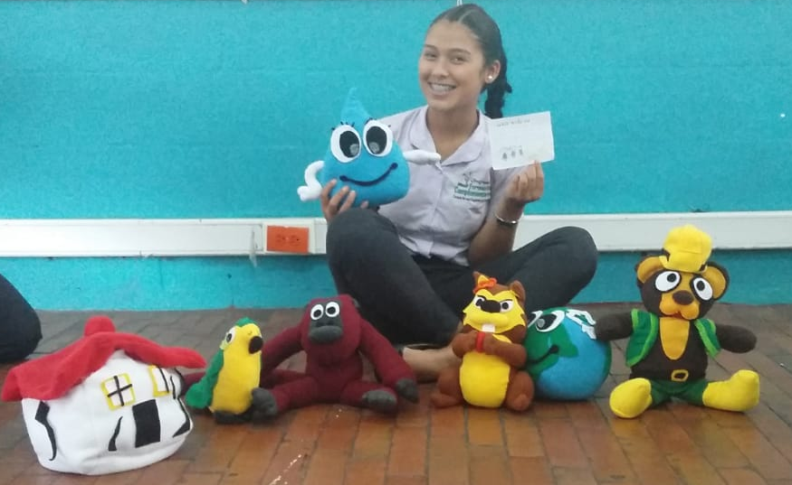
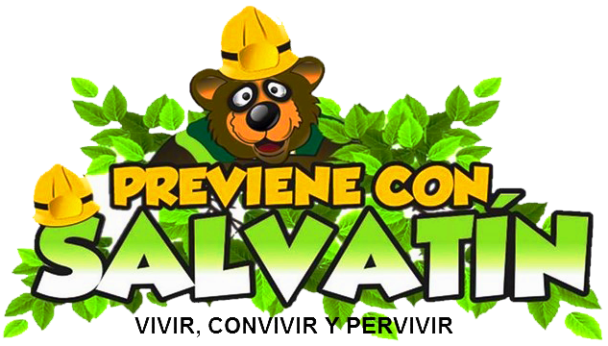
PROYECTO DE GESTIÓN
DEL RIESGO ESCOLAR.
INFORME DE GESTIÓN 2020-2022

Slide 2
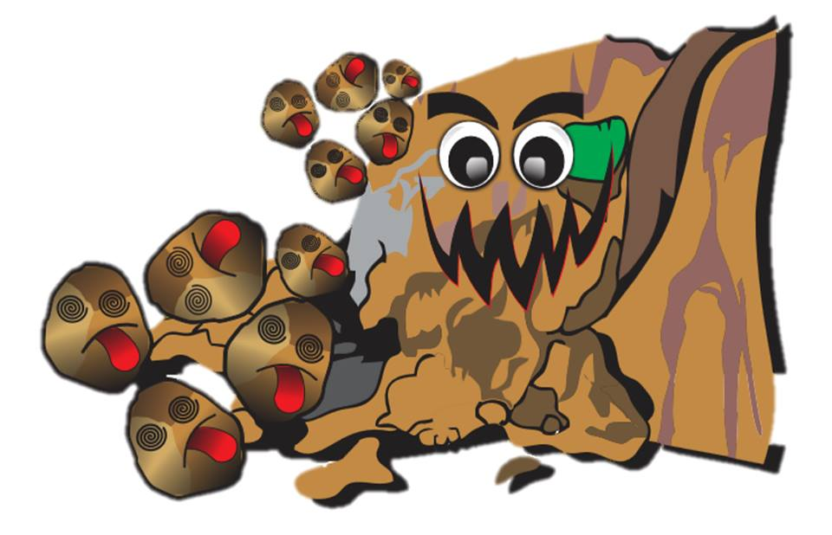
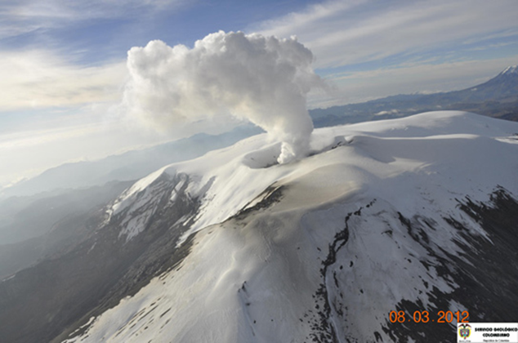
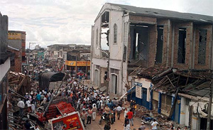
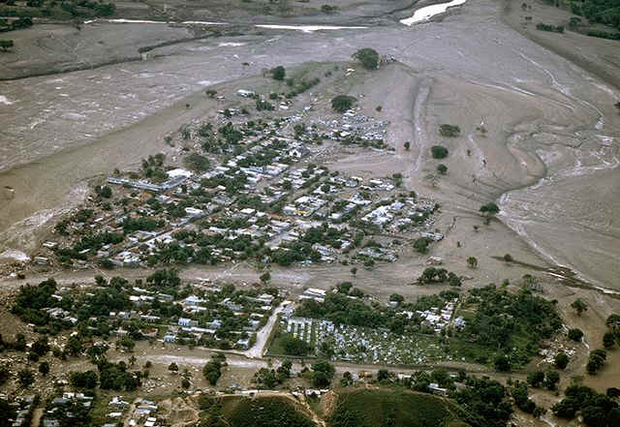
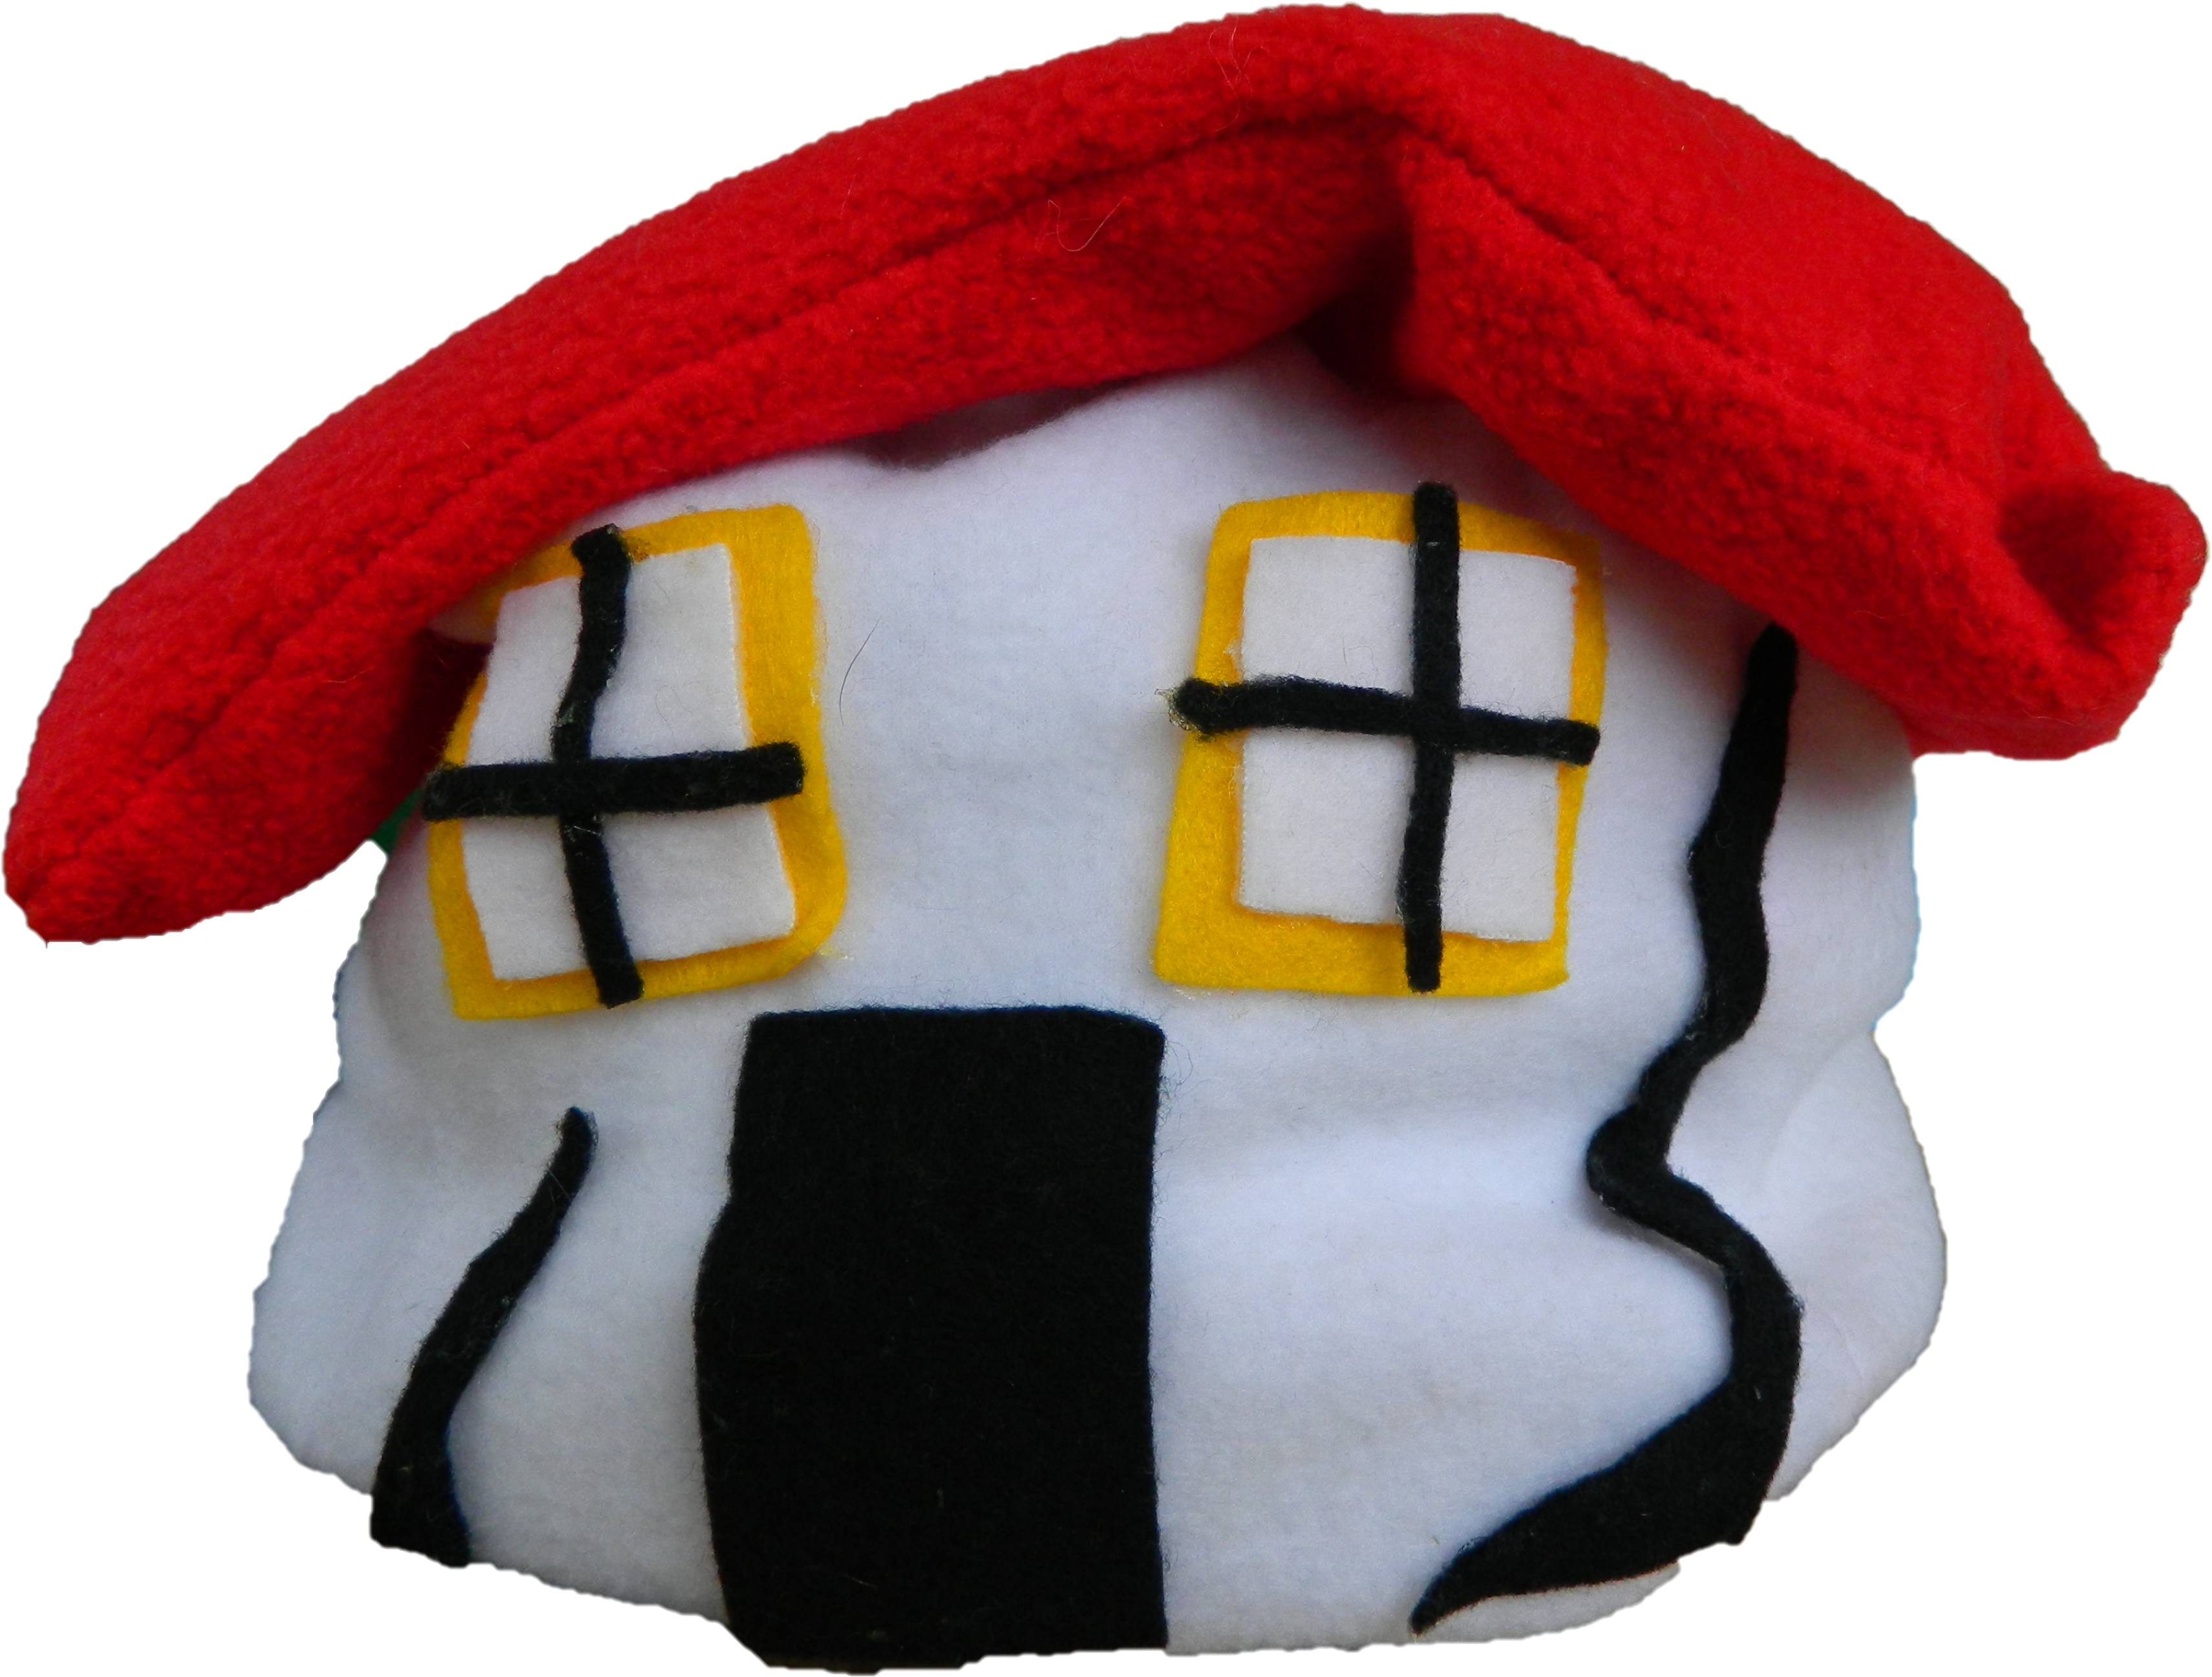
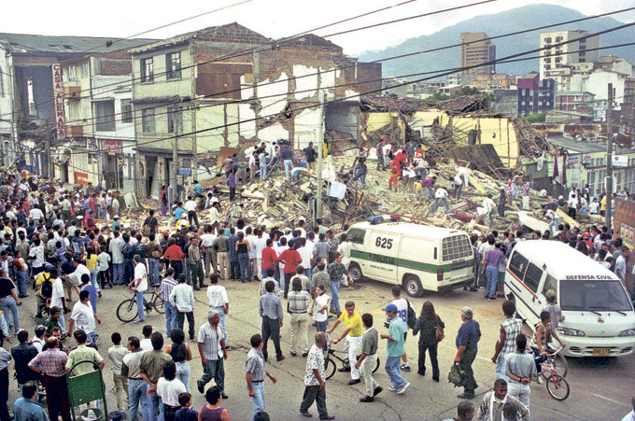
Nuestra región presenta una serie de amenazas naturales propiciadas por la juventud del continente hace que permanezca en constante acomodación.
Lo que origina sismos, deslizamientos, cambio climático, incendios de capa vegetal, sequía y manejo inadecuado del ambiente.

Slide 3
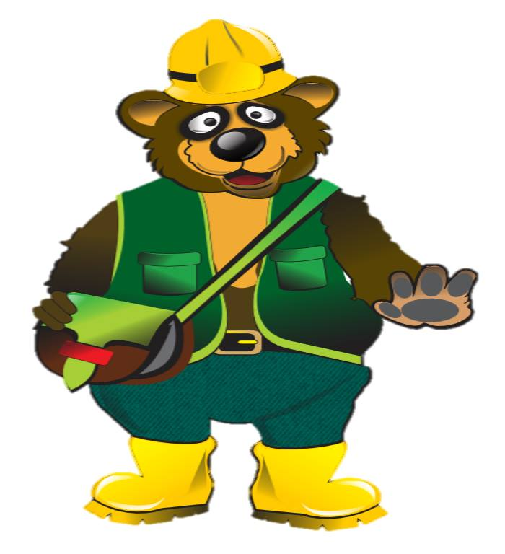
CONSECUENCIAS
DAÑOS ECONÓMICOS
AFECTACIÓN HUMANA
DAÑOS MEDIO AMBIENTALES

Slide 4
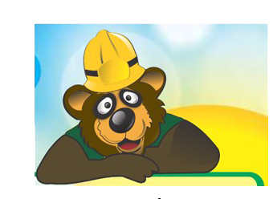
PROYECTO DE GESTIÓN DEL REISGO ESCOLAR
OBJETIVO
FOMENTAR LA CULTURA DE LA GESTIÓN DEL RIESGO Y PRESERVACIÓN DEL MEDIO AMBIENTE
AUTOCUIDADO
VIVIR
EL SER
SOLIDARIDAD
CONVIVIR
COMUNIDAD
TRABAJO EN EQUIPO
PERVIVIR
DESARROLLO HUMANO
EL MEJORAMIENTO DE LAS CONDICIONES DE SEGURIDAD, DESARROLLANDO HABILIDADES Y COMPETENCIAS FRENTE A LOS RIESGOS FÍSICOS PROPIOS DE LA REGIÓN.
PROYECTÁNDOSE DESDE LA INSTITUCIÓN
HACIA LA FAMILIA

Slide 5
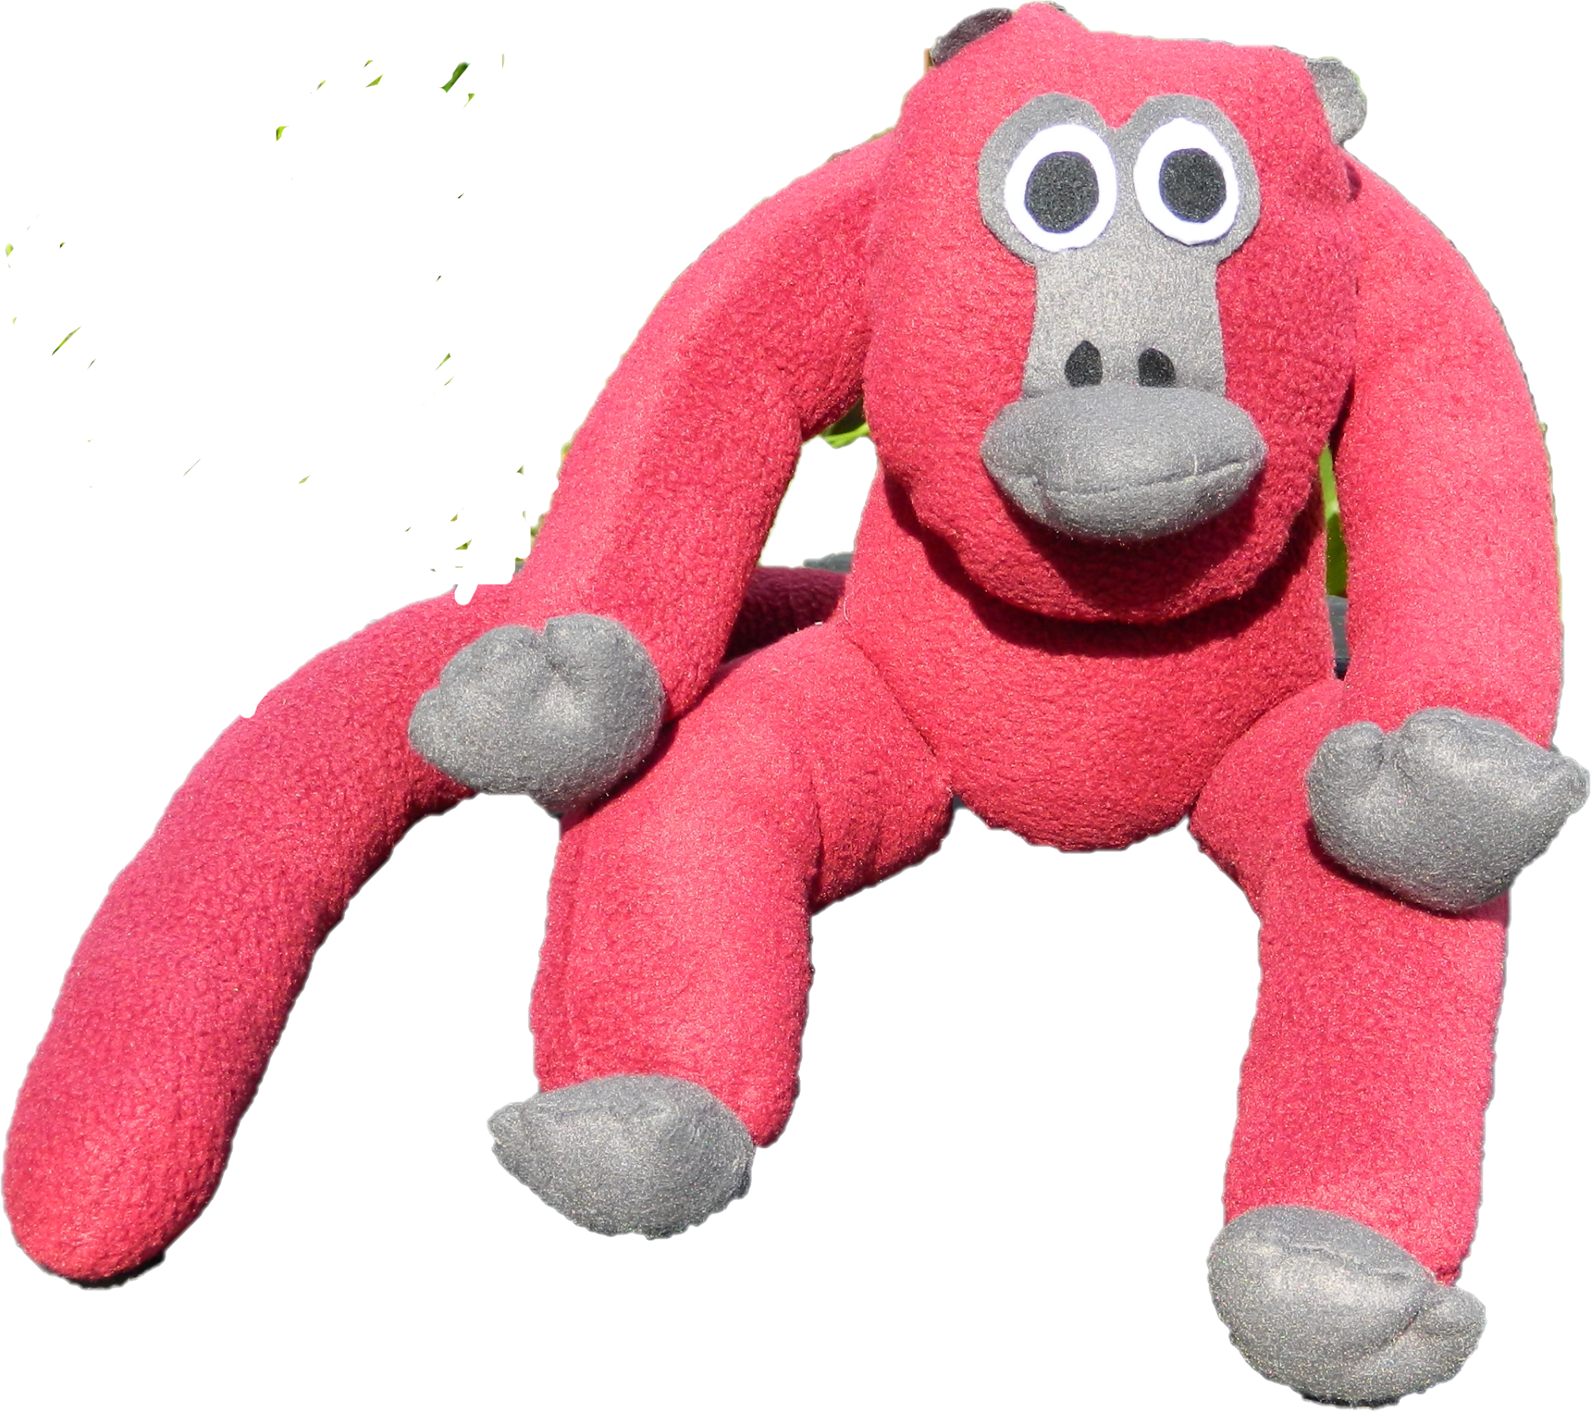
PROYECTO DE GESTIÓN DEL REISGO ESCOLAR
Plan de acción
Fortalecimiento en capacidad de respuesta.
Talleres de primeros auxilios y prevención de accidentes
AUTOCUIDADO
FAMILIAR
Talleres de preservación de la salud.
INDIVIDUAL
PROCESO DE REFLEXIÓN Y ACCIONES DE CONSTRUCCIÓN
PROYECTÁNDOSE DESDE LA INSTITUCIÓN
HACIA LA FAMILIA

Slide 6
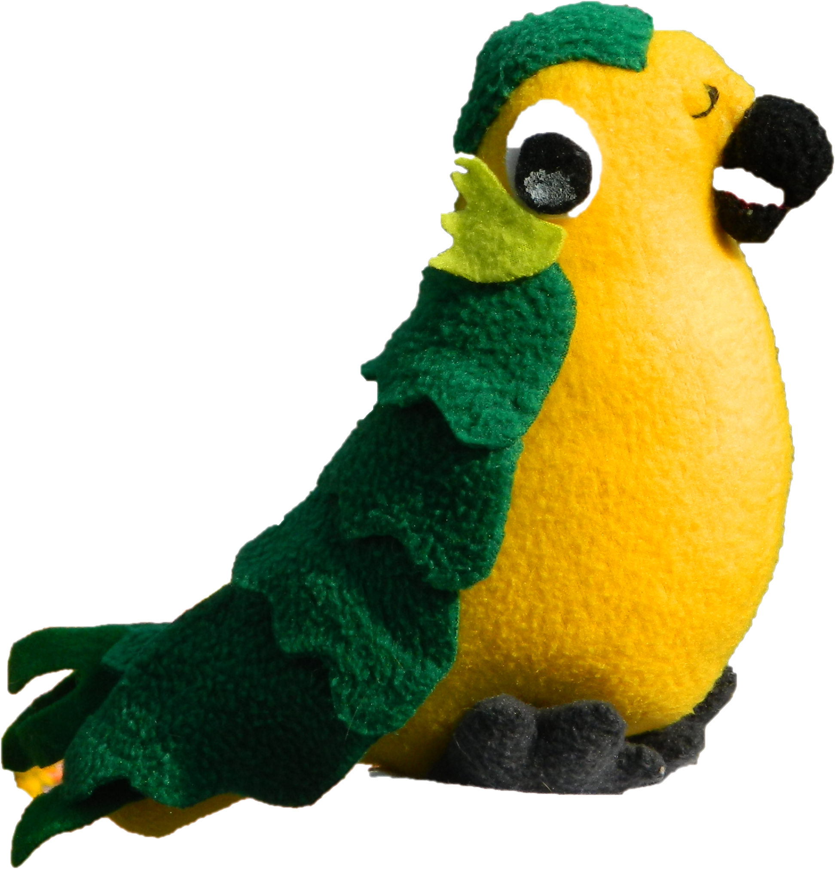
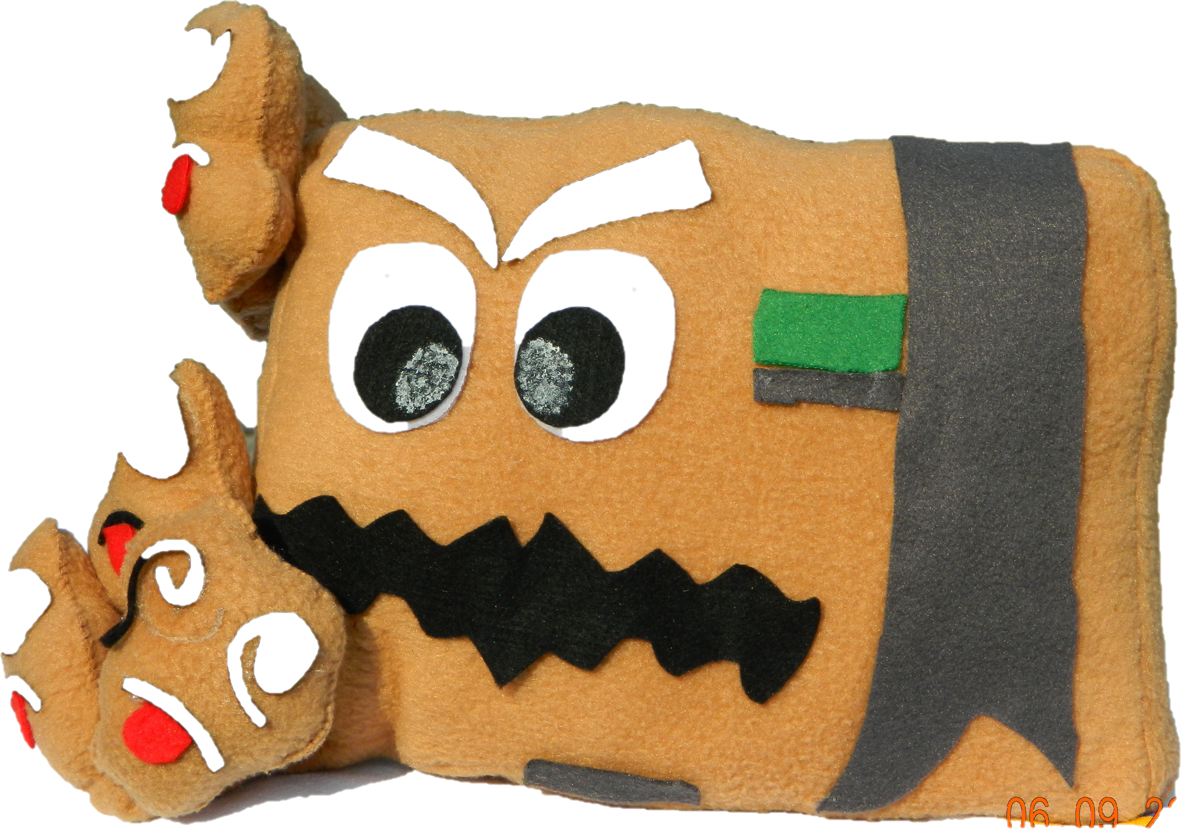
PROYECTO DE GESTIÓN DEL REISGO ESCOLAR
Plan de acción
Capacitación Comunidad educativa en Gestión del riesgo.
Refrescamientos de como actuar en emergencias docentes y estudiantes
SOLIDARIDAD
En casa
Realización de planes familiares de gestión del riesgo
En la institución
PROYECTÁNDOSE DESDE LA INSTITUCIÓN
HACIA LA FAMILIA

Slide 7
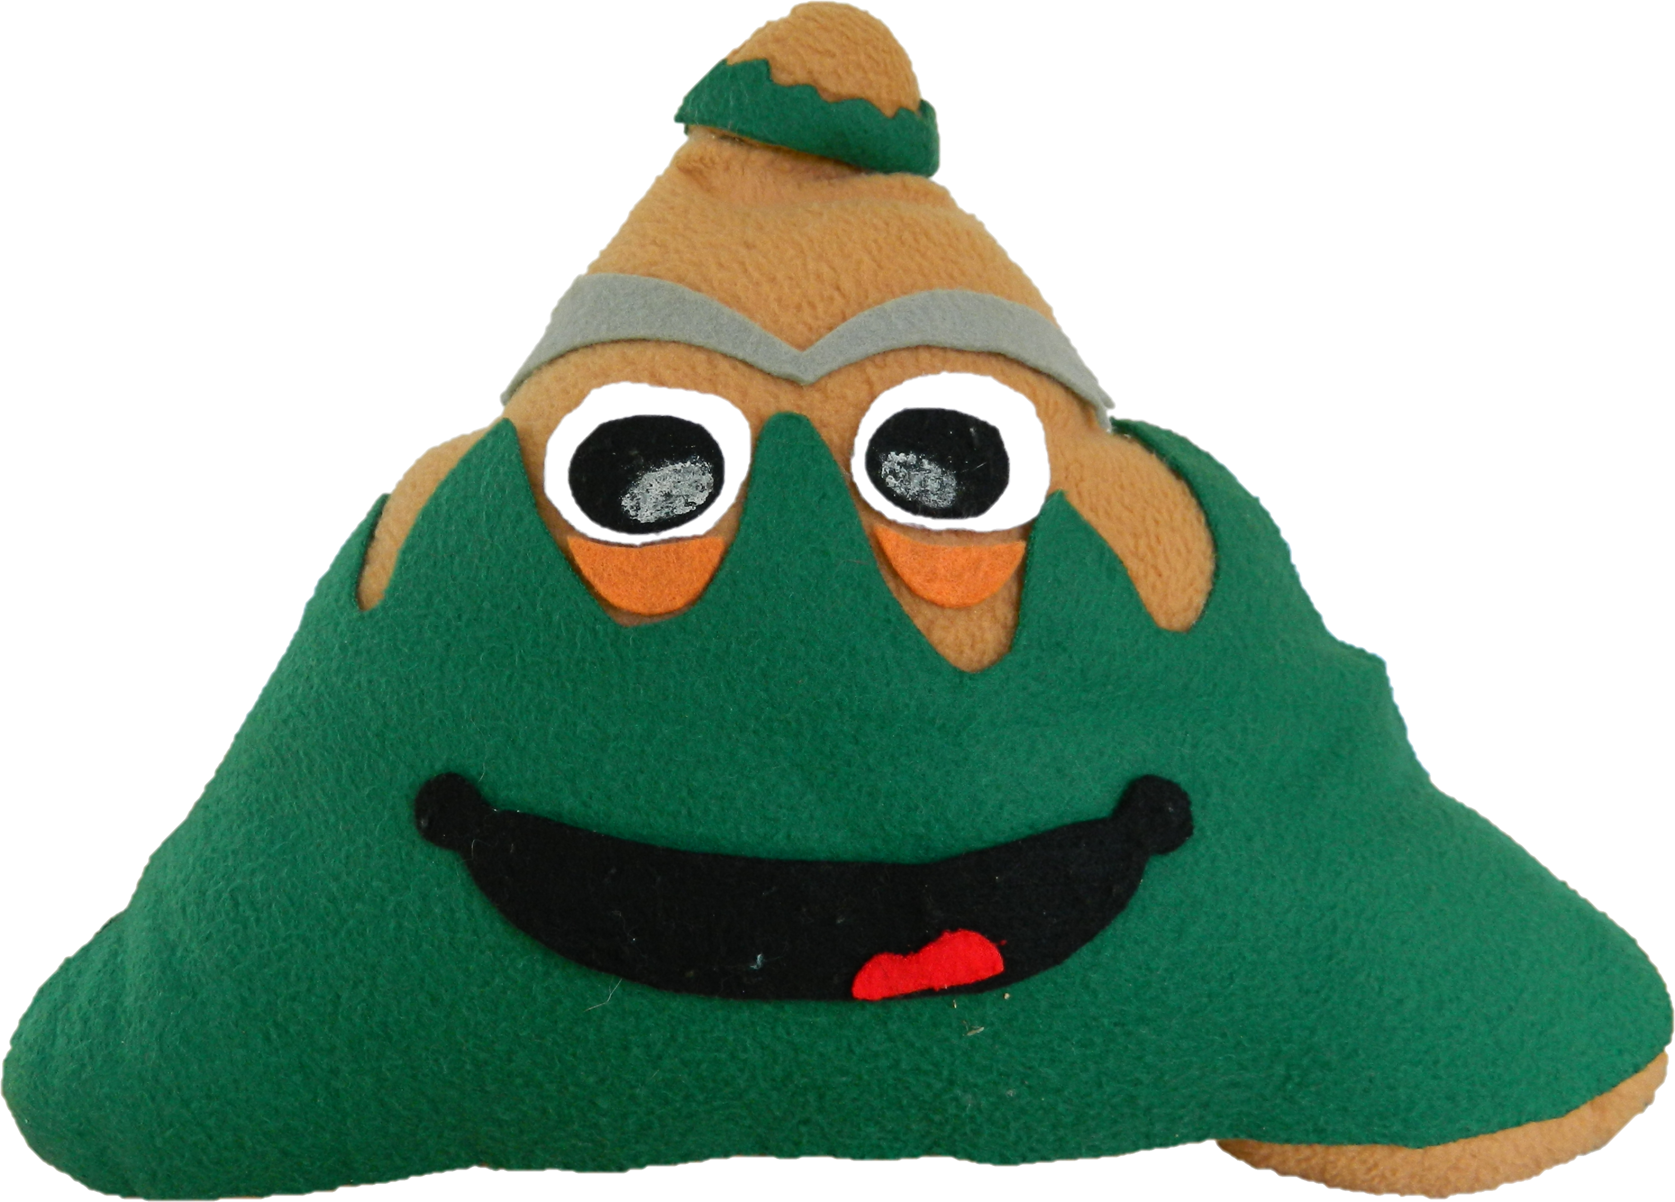
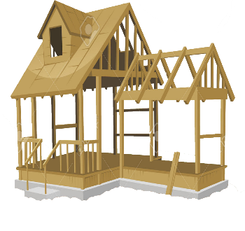
PROYECTO DE GESTIÓN DEL REISGO ESCOLAR
Plan de acción
Capacitación Comunidad educativa en Gestión del riesgo.
Fortalecimiento de las Brigadas de Gestión del riesgo.
TRABAJO EN EQUIPO
Desarrollo Humano
Desarrollo de acuerdos con instituciones Regionales y Nacionales.
Comunidad Educativa
PROYECTÁNDOSE DESDE LA INSTITUCIÓN
HACIA LA FAMILIA

Slide 8
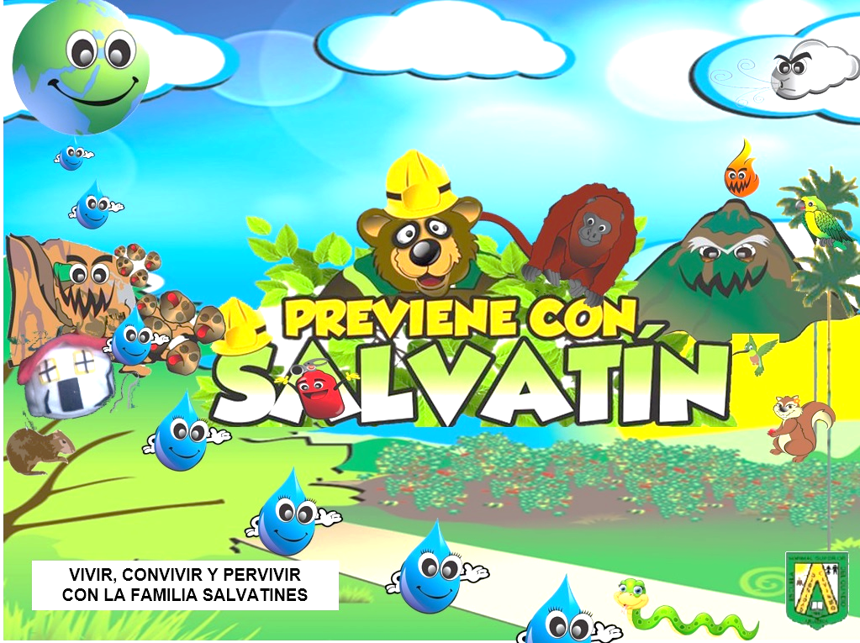
PROYECTO EDUCATIVO INSTITUCIONAL
PEGER
«PREVIENE CON SALVATÍN»
PROCESO
ADMINISTRACIÓN
Recursos tiempo docente proyecto
COMUNIDAD EDUCATIVA
Contexto
Cambios de comportamiento
Culturales.
ACADÉMICA
Currículo
Investigación
Pedagogía
Didáctica
Diseño de material educativo
DIRECTIVA
Gobierno escolar
Consejo académico
Horizonte Institucional
cómo se puede articular la gestión directiva y académica para la implementación de los procesos de la gestión del riesgo de desastres?

Slide 9
PROYECTO EDUCATIVO INSTITUCIONAL PEGER
«PREVIENE CON SALVATÍN»
REALIZACIONES GESTIÓN DIRECTIVA
Gobierno escolar: se nombren dos monitores de PEGER por grupo en el gobierno de aula.
Consejo académico: Se presenta la estrategia pedagógica previene con Salvatín para su consideración como una estrategia institucional.
Horizonte Institucional: Se capacitan estudiantes y se diseñan material educativo para el fomento de la educación en diferentes contexto.
cómo se puede articular la gestión directiva y académica para la implementación de los procesos de la gestión del riesgo de desastres?

Slide 10
PROYECTO EDUCATIVO INSTITUCIONAL PEGER
«PREVIENE CON SALVATÍN»
REALIZACIONES GESTIÓN ADMINISTRATIVA FINANCIERA
Talento Humano: Se capacita la comunidad en administración de emergencias.
Convivencia: se fortalecen la competencias ciudadanas con las formación de brigadistas SOLIDARIOS.
Bienestar: Se realiza la señalización y rutas de evacuación acorde al plan de emergencias institucional.
cómo se puede articular la gestión directiva y académica para la implementación de los procesos de la gestión del riesgo de desastres?

Slide 11
PROYECTO EDUCATIVO INSTITUCIONAL PEGER
«PREVIENE CON SALVATÍN»
REALIZACIONES GESTIÓN ACADEMICA
Investigación: Se retoman los resultados de la macro investigación de Gestión del riesgo;- Necesidad de textos y materiales educativo contextualizados para la región.
Pedagogía: se valida la Estrategia “Previene con Salvatín”.
Didáctica: se elabora material educativo, cartillas , muñecos y títeres, loterías, maquetas entre otros.
Plan de estudios: Se proponen secuencias para diferentes áreas con temas específicos de prevención; Educación física salidas de evacuación y transporte de accidentados.
cómo se puede articular la gestión directiva y académica para la implementación de los procesos de la gestión del riesgo de desastres?

Slide 12
PROYECTO EDUCATIVO INSTITUCIONAL PEGER
«PREVIENE CON SALVATÍN»
REALIZACIONES GESTIÓN de la COMUNIDAD
Proyecto de vida: se propicia el liderazgo como brigadistas.
Proyección a la comunidad: Se implementa el plan familiar de gestión del riesgo. Documento virtual.
Se difunde el proyecto a nivel regional en acuerdo con el Servicio Geológico Colombiano.
Participación en Ponencia de “Previene con Salvatín” en el programa LA TIERRA TIENE LA PALABRA de la oficina nacional de gestión del riesgo.
Prevención de Riesgos Físicos: Se realizan simulacros en la institución y en la casa.

Slide 13
PROYECTO EDUCATIVO INSTITUCIONAL PEGER
«PREVIENE CON SALVATÍN»
EVIDENCIAS.
.

Slide 14
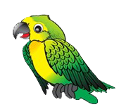

Slide 15
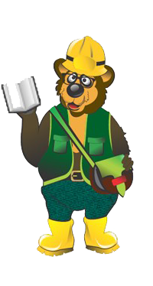
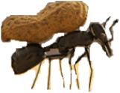
Gracias

